Slide 1


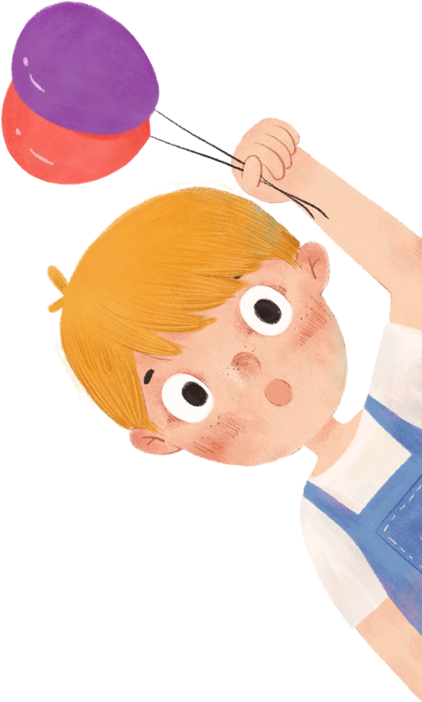



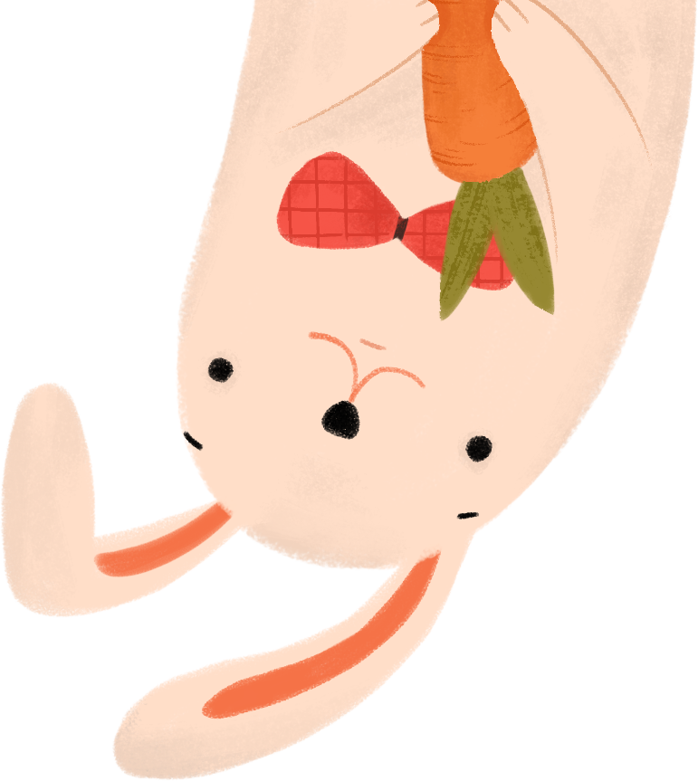





Ôn tập cuối kì 2
(Tiết 7-8)
Ôn tập cuối kì 2
(Tiết 7-8)

Slide 2



Nghe – viết

Slide 3

Tiếng gà mở cửa
Em bừng tỉnh dậy
Lắng nghe
Tiếng gà vang bốn phía
Tiếng gà gõ cửa
Tiếng gà thổi bùng bếp lửa.
Mở cửa! Mở cửa!
Tiếng gà lảnh lói
Nhuộm đỏ vầng đông
Tiếng gà rung khóm hồng
Tiếng gà chín tươi chùm ớt
Giọt sương mai nhảy nhót
Ngọn tre lên vút
Trời xanh trong.
(Định Hải)

Slide 4
Hướng dẫn viết
Cách viết tên bài thơ, trình bày đoạn thơ
Viết hoa tiếng đầu của tên bài thơ và tiếng đầu mỗi dòng thơ
Từ khó: thổi bừng, bếp lửa, lảnh lói,..
Mở cửa! Mở cửa!

Slide 5
Nghe – viết

Slide 6
Luyện tập

Slide 7
a. Chọn l hoặc n thay cho ô vuông
Mùa thu sang
Cứ mỗi độ thu sang
Hoa cúc lại nở vàng
Ngoài vườn hương thơm ngát
Ong bướm bay rộn ràng
Em cắp sách tới trường
Nắng tươi rải trên đường
Trời cao xanh gió mát
Đẹp thay lúc thu sang.

Slide 8
THANK YOU

